Slide 2
Jak žily děti ve středověku?
Poznávání historie nám pomůže lépe
CHÁPAT NÁŠ ŽIVOT.

Slide 3
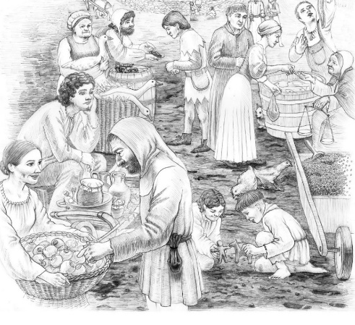

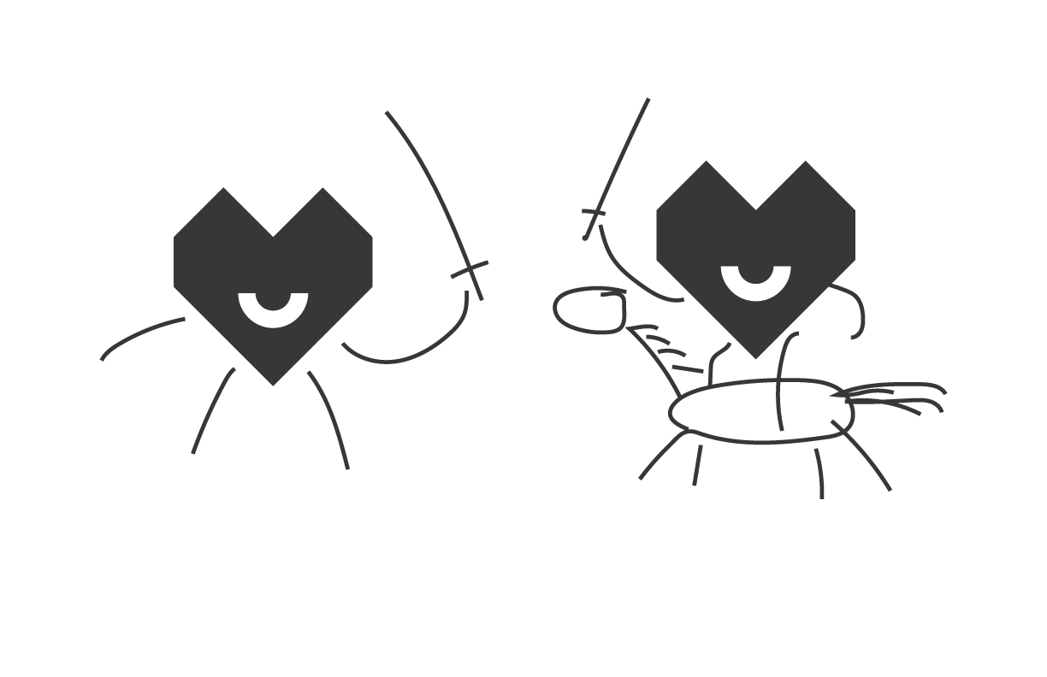
Jak se v Říčanech
žilo v době vlády
krále Karla IV.?
Říčany byly jen
malé městečko
v okolí hradu.
Lidé tu ŽILI V MÍRU.

Slide 5
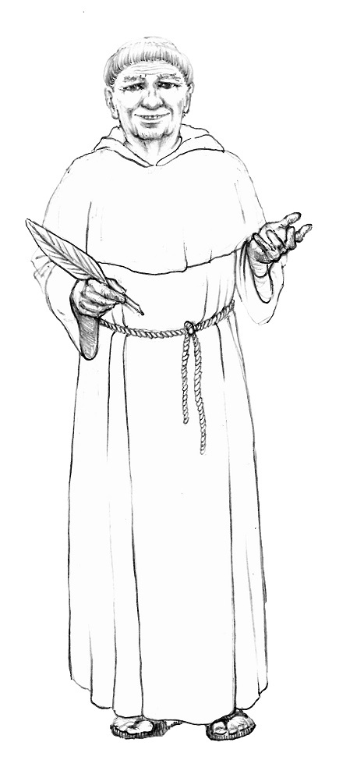

Nebyly školy ani paní učitelky. Co se učily děti ve středověku?
Co se stane, když zapomeneš domácí úkol?
Ve středověku bys dostal rákoskou!
Číst, psát a počítat učil vybrané děti farář.
NAZPAMĚŤ RECITOVALY DLOUHÉ TEXTY V LATINSKÉM JAZYCE.

Slide 6
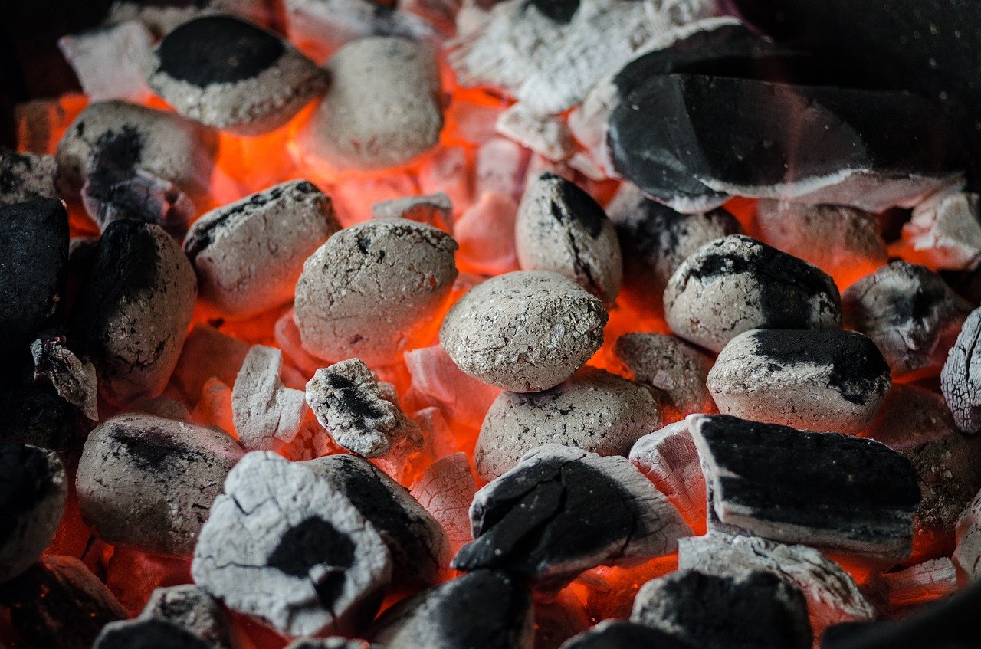
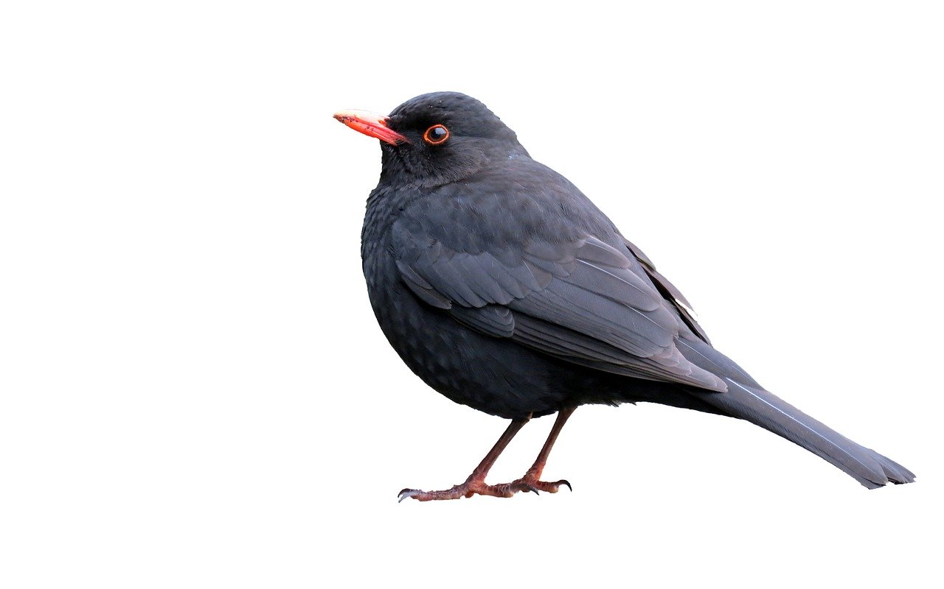
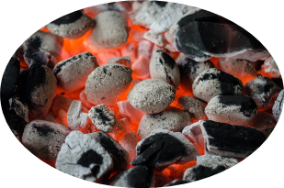
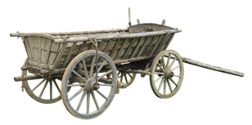
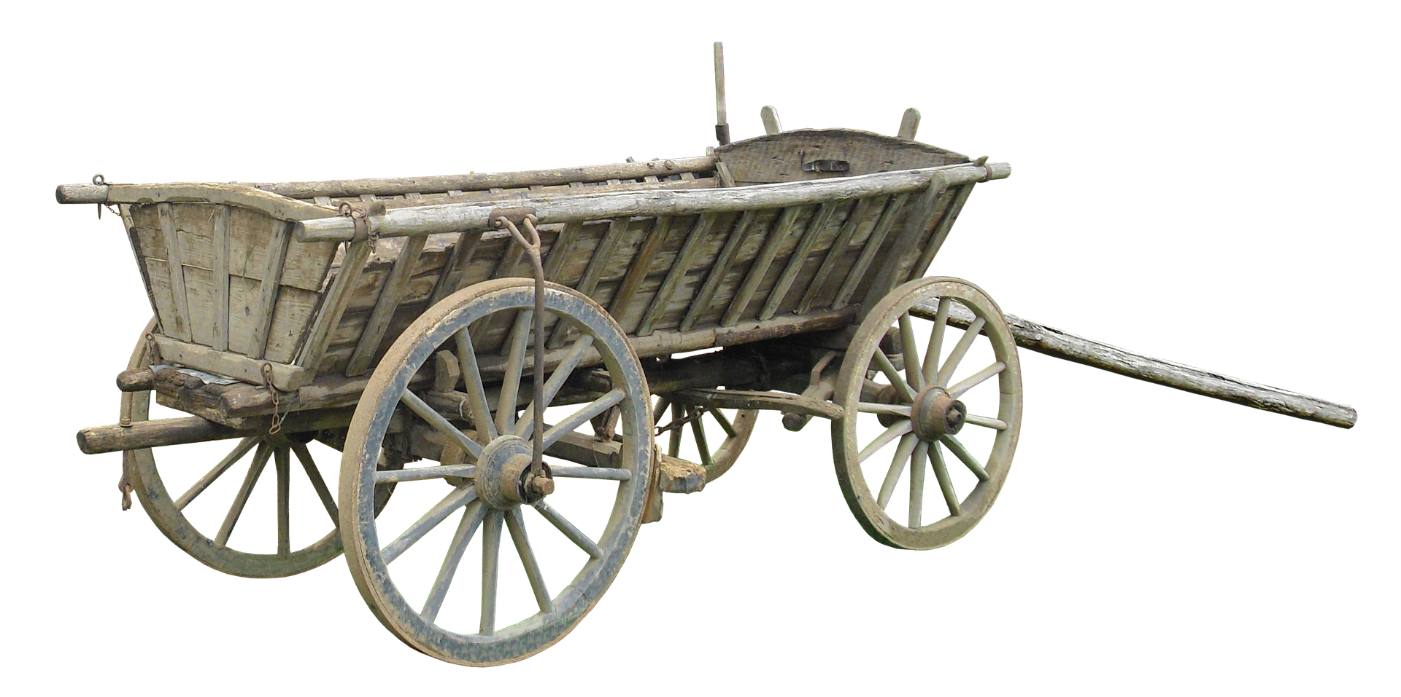
Povolání se v rodině často dědilo stejně jako příjmení, děti se učily od rodičů.
Poznáš, jakou práci dělal:
Čihař
Uhlíř
Forman
Napadne tě, podle čeho se jmenuješ ty?

Slide 7
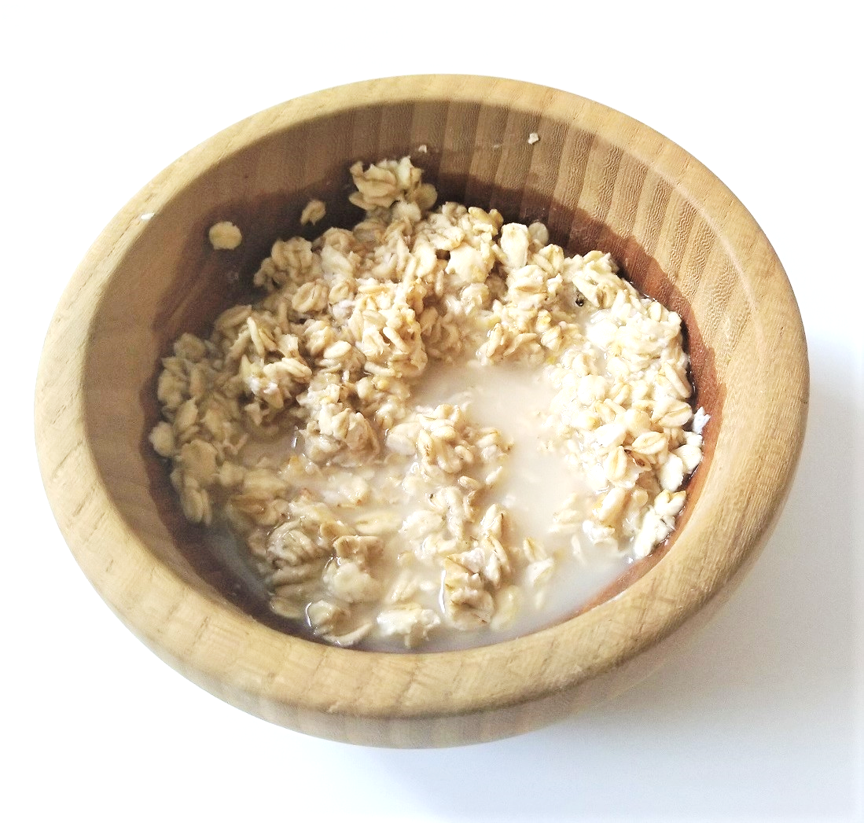
Jaké je tvé oblíbené jídlo?

Slide 8
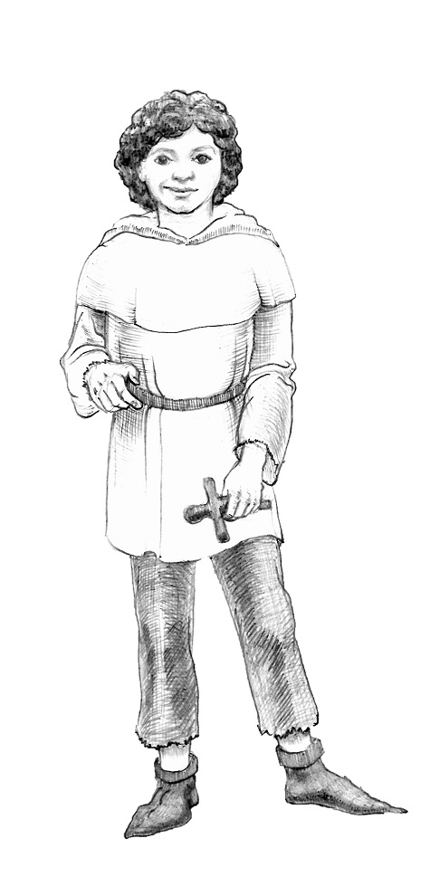
Co bys jedl ve středověku:
Kaše se zeleninou
Pivní polévka
Kysané zelí
Tvaroh s cukrem
Chleba a sýr
Vařené vepřové maso
Jedno jídlo sem nepatří.
Najdi chybu!
CUKR DĚTI VE STŘEDOVĚKU NEZNALY,
SLADILO
SE MEDEM
A OVOCEM.

Slide 10
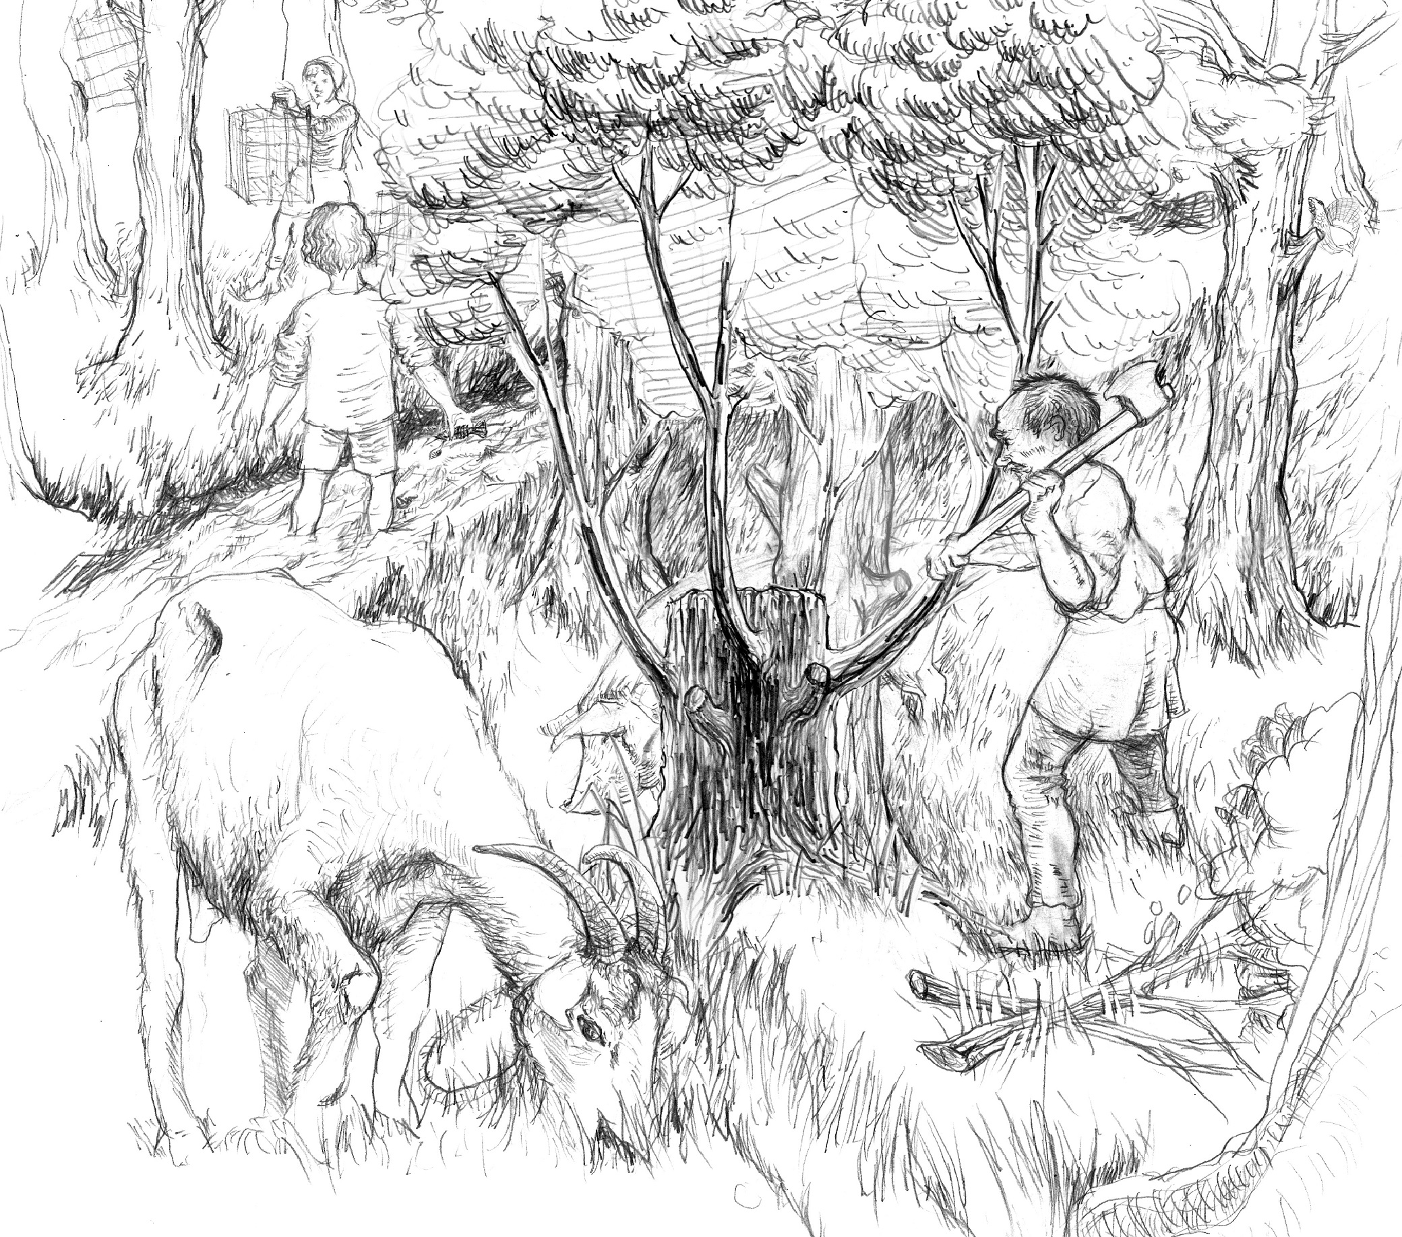

Děti doma pomáhaly s prací. Co ty?
Ve středověku bys třeba:
pásl kozu
sbíral šišky a klacky na topení
trhal maliny

Slide 11
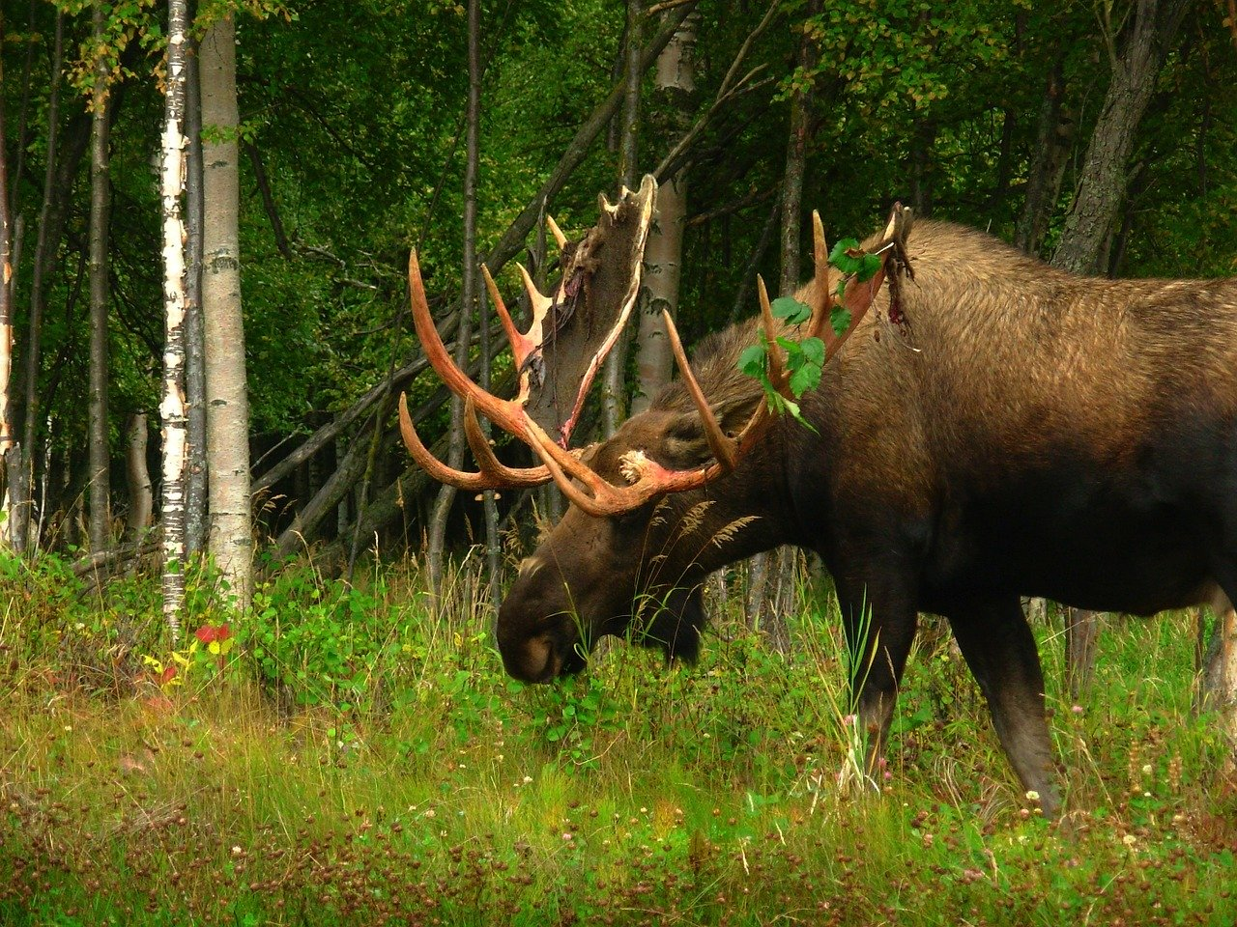
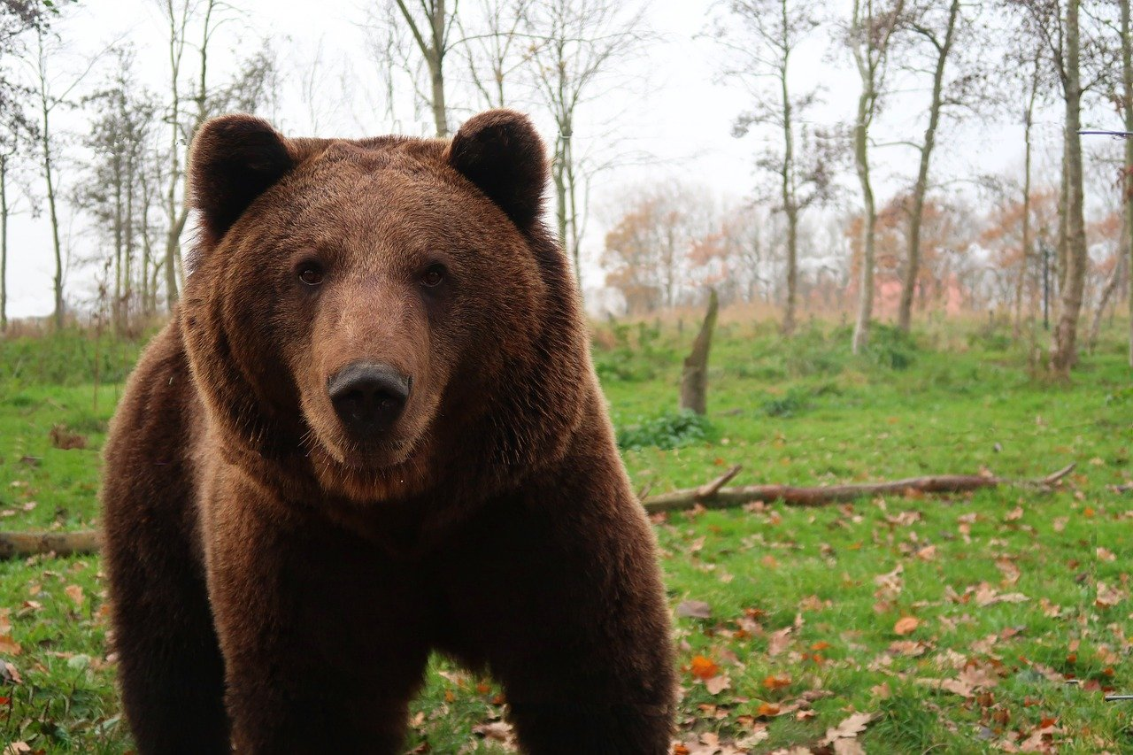
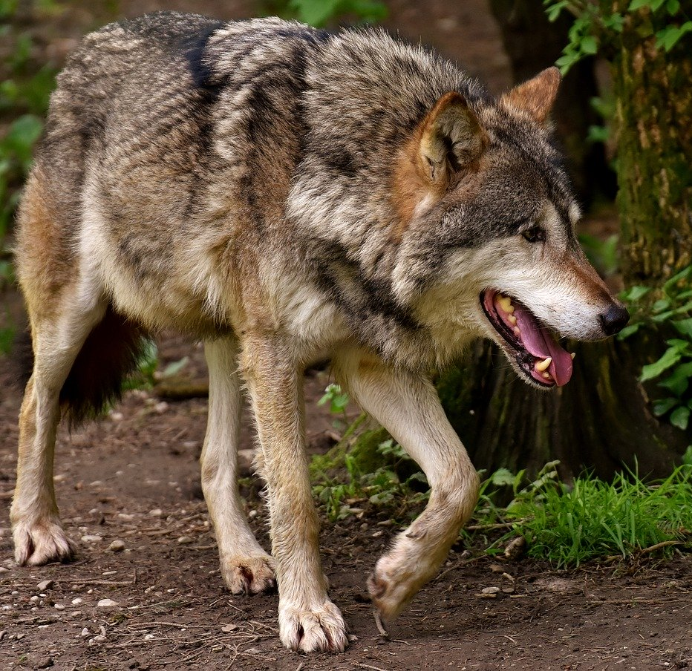
V lese mohly děti potkat loupežníky nebo divoká zvířata, BÁLY SE.
Najdi dvě zvířata, která dnes v říčanském lese nepotkáš.

Slide 12
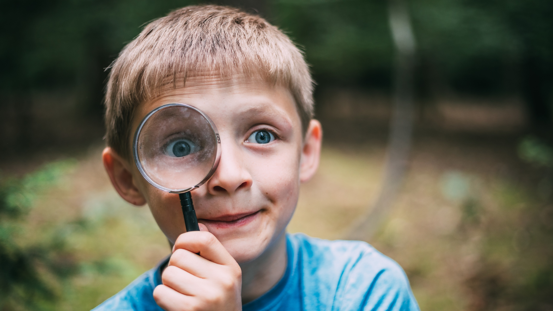

Co dělaly děti ve volném čase?

Slide 13
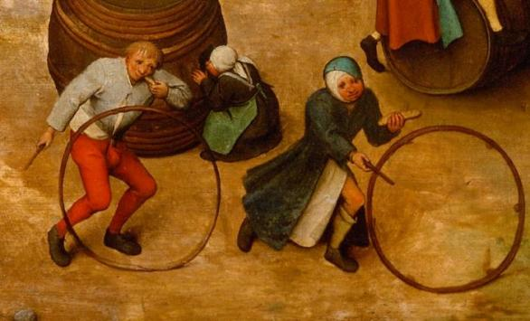
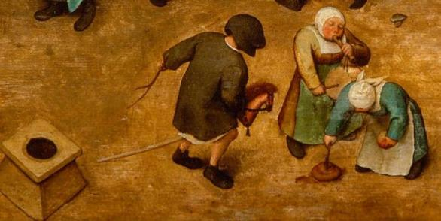
Ve středověku nebyly:
televize
mobily
kroužky
dětská hřiště
Když měly hotovou práci, DĚTI SE O ZÁBAVU POSTARALY SAMY, bez pomoci dospělých.

Slide 15


Co víme o středověku v Říčanech z archeologických nálezů?
Nahlédneme do sbírek
Muzea Říčany!

Slide 16
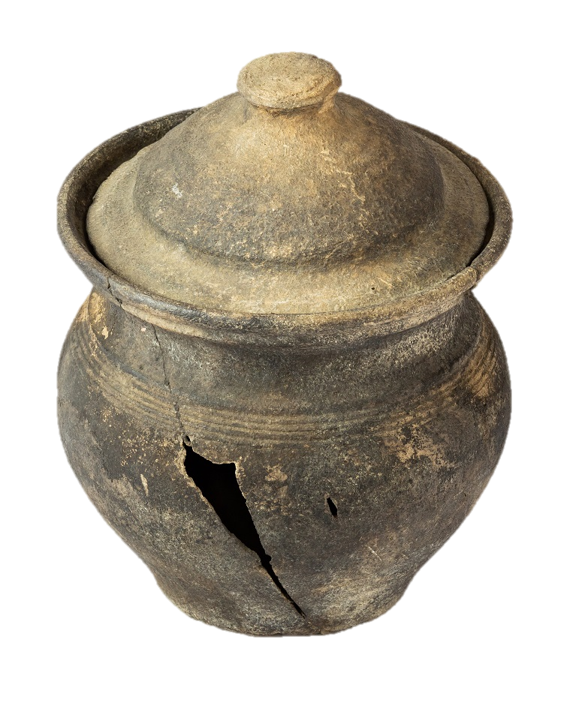

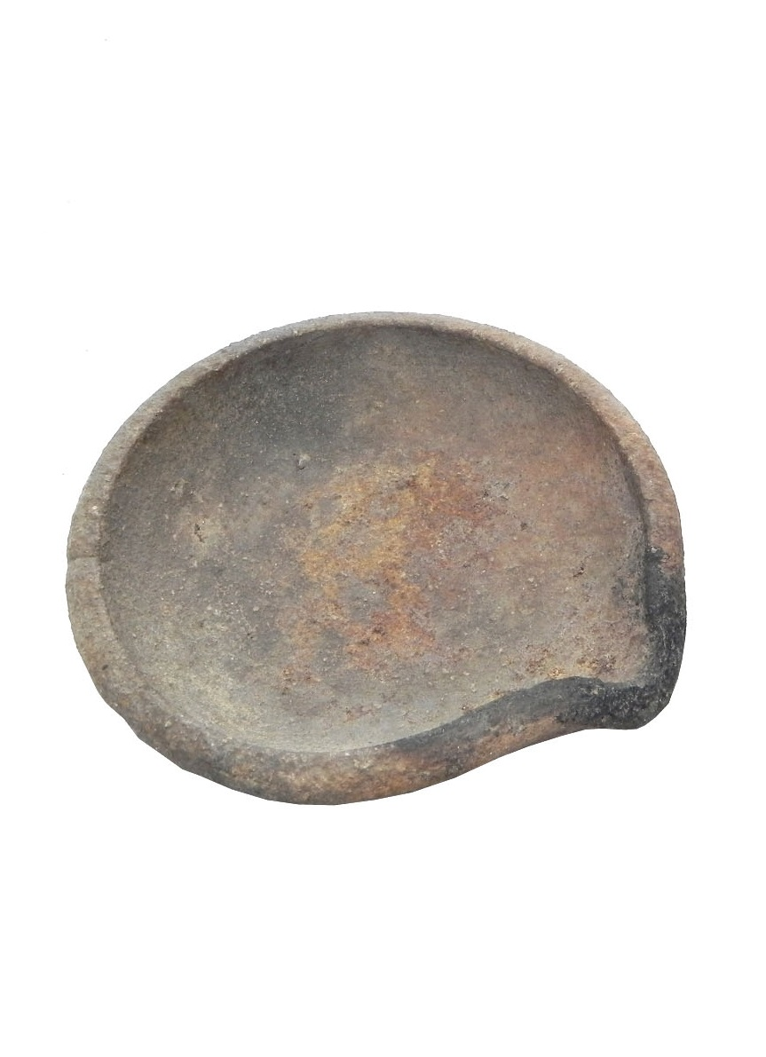
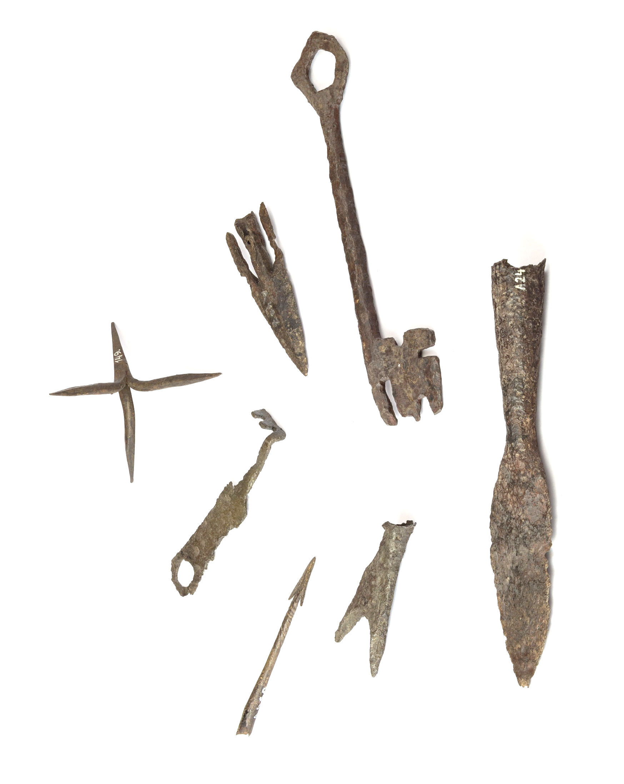
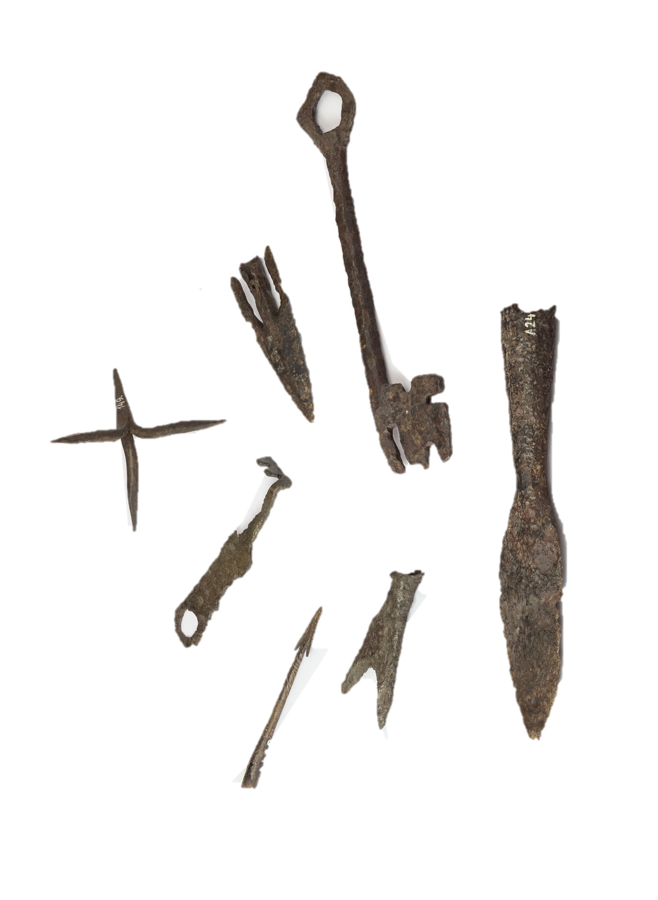
Keramické nádoby se používaly na vaření a skladování potravin. Keramika dobře udržuje teplotu.
Železné šipky střel do kuší a klíče bychom našli na hradě. Obyčejné domy se zavíraly na dřevěnou petlici.
Ve středověku se často svítilo kahanem. Do misky se nalil olej a dal knot.

Slide 17
Poznávání historie nám pomáhá lépe
CHÁPAT NÁŠ ŽIVOT.
Co myslíš?

Slide 18
Zdroje obrázků:
https://pixabay.com/
části obrazu Pietera Brueghela
archiv Muzea Říčany

